Slide 1
Информационно-коммуникационные технологии в музыкальном развитии детей дошкольного возраста
Музыкальный руководитель
Шведчикова Елена Юрьевна
МАДОУ Д /С «Алёнушка»

Slide 2
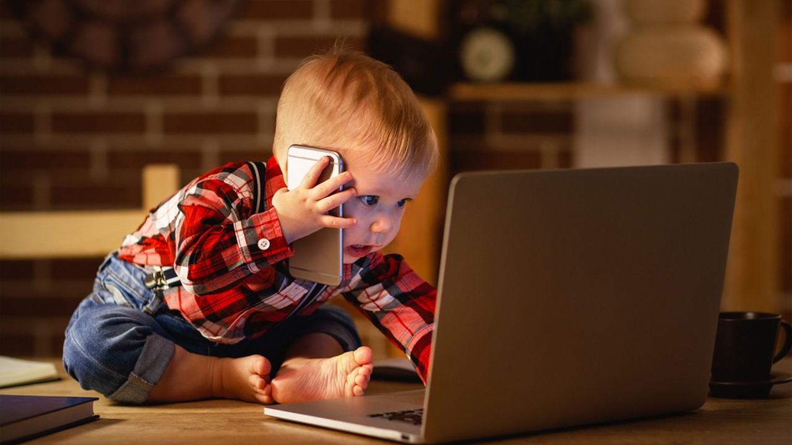

Slide 3
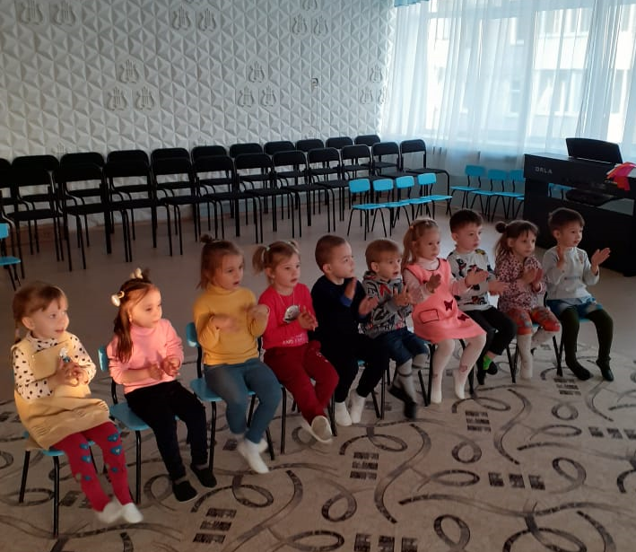
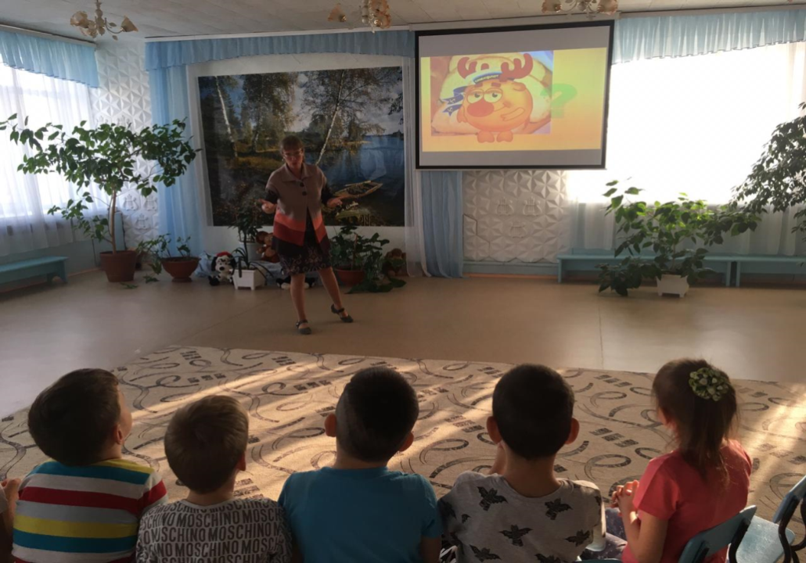

Slide 4
ИКТ в музыкальном развитии детей дошкольного возраста

Slide 5
Преимущества электронных средств обучения
Быстро передают информацию
Увеличивают способность восприятия
Обеспечивают новый уровень наглядности
Есть возможность использования графической, текстовой и аудио-визуальной информации
Моделируют новые жизненные ситуации
Быстро обновляют дидактический фонд
Компактное хранение большого объема информации

Slide 6
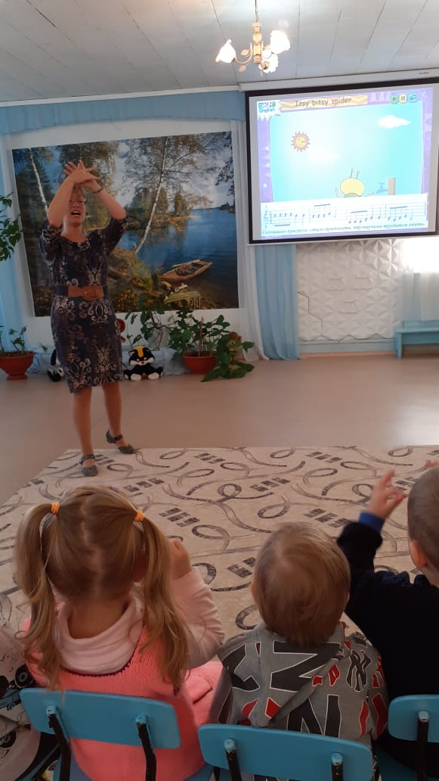
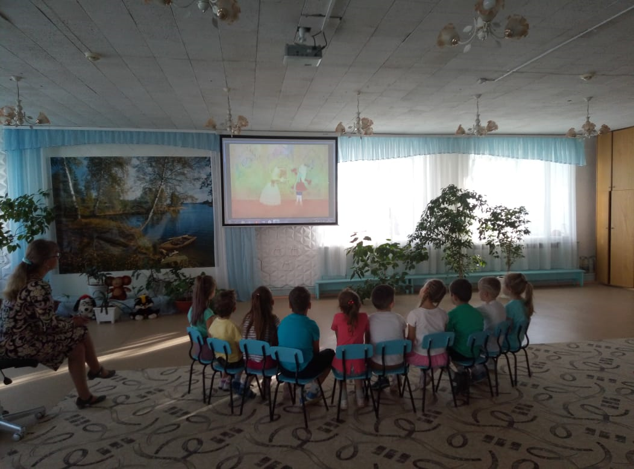
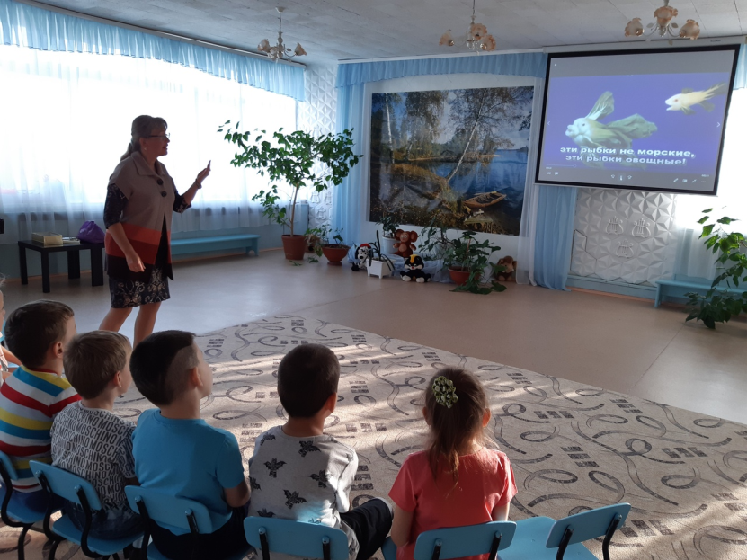

Slide 7
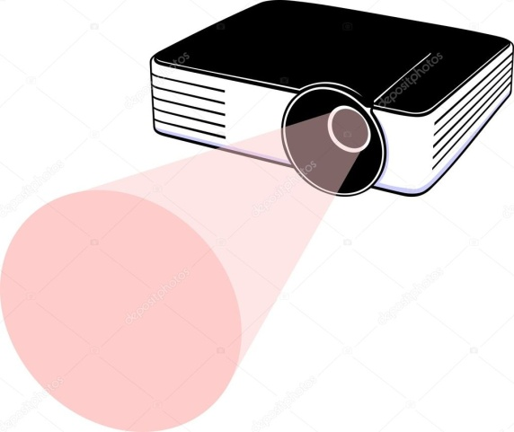
Средства ИКТ, применяемые в практике детского сада

Slide 8
Формы использования ИКТ в деятельности музыкального руководителя

Slide 9
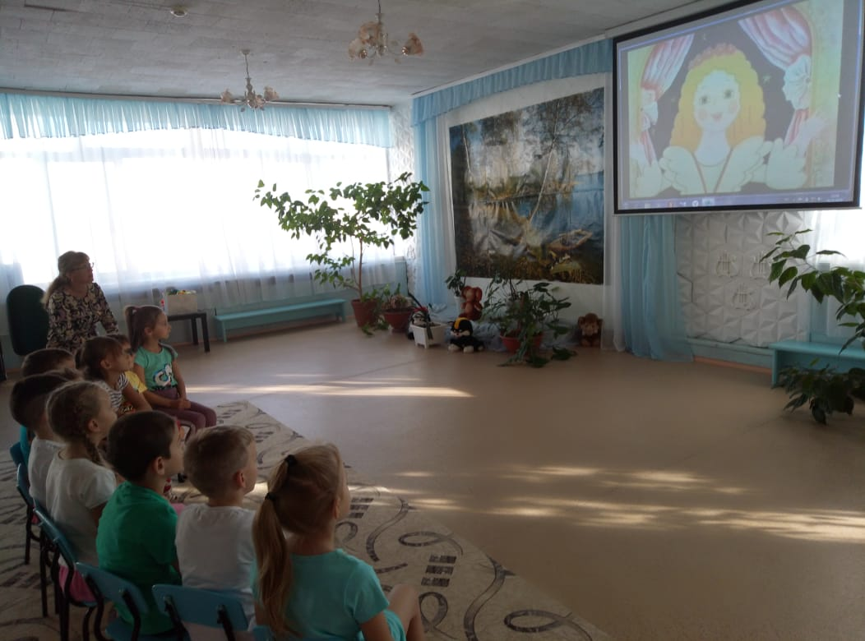
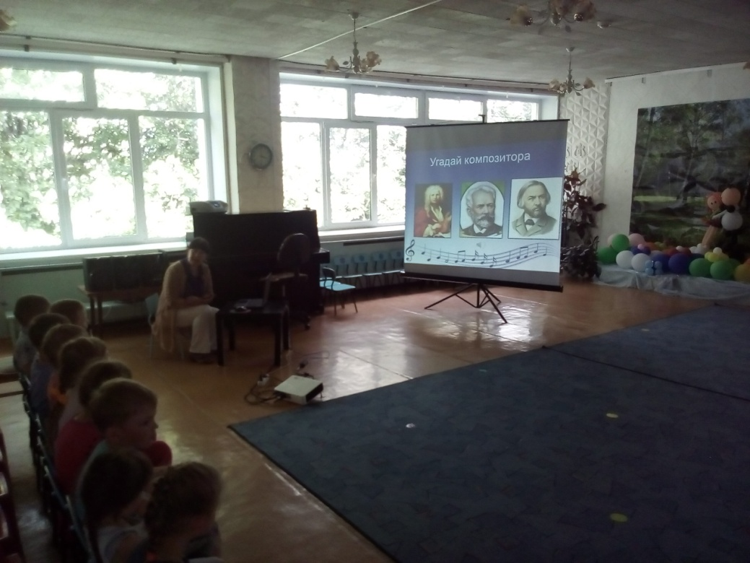
Использование презентаций

Slide 10
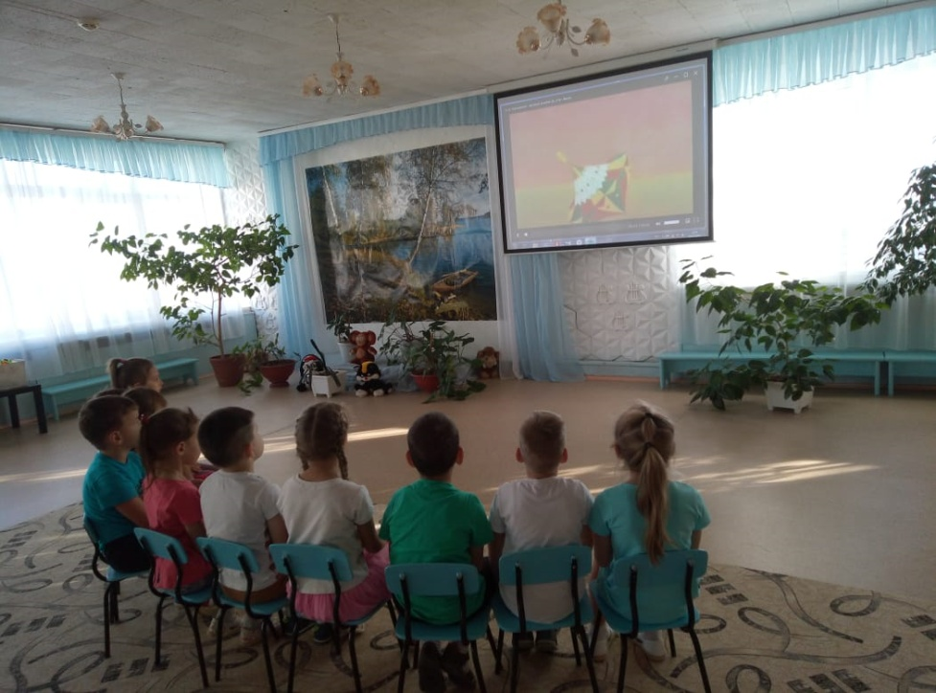
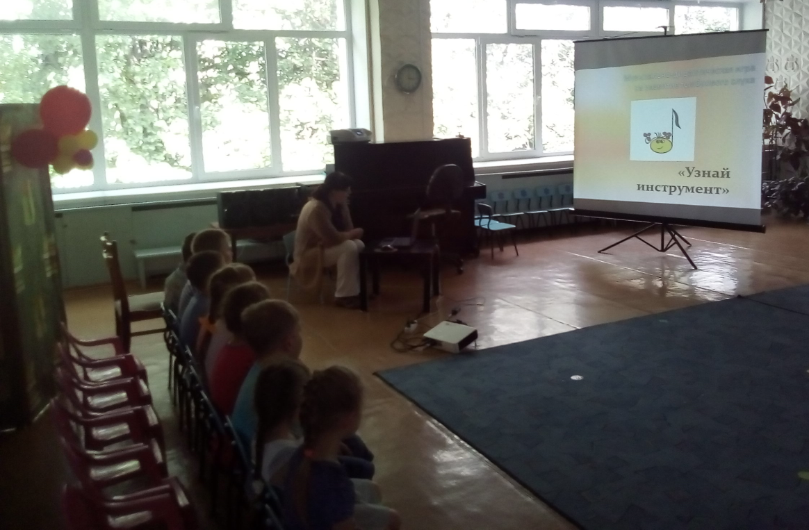

Slide 11
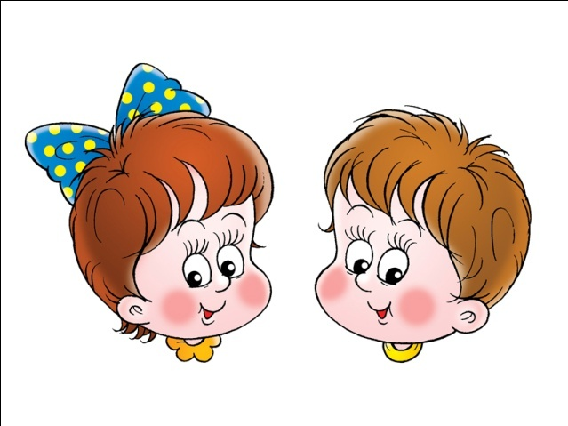
МДИ с ИКТ
Классификация игр:
Развивающие тембровый слух
На различение высоты звука
На развитие чувства ритма
На различение динамики звука
С музыкально-ритмическими движениями
На развитие интонации
Музыкальный оркестр
На развитие навыков восприятия
Знакомство с инструментами, музыкальная грамота
Формирующие творческие способности

Slide 12
Восприятие(слушание) музыки

Slide 13
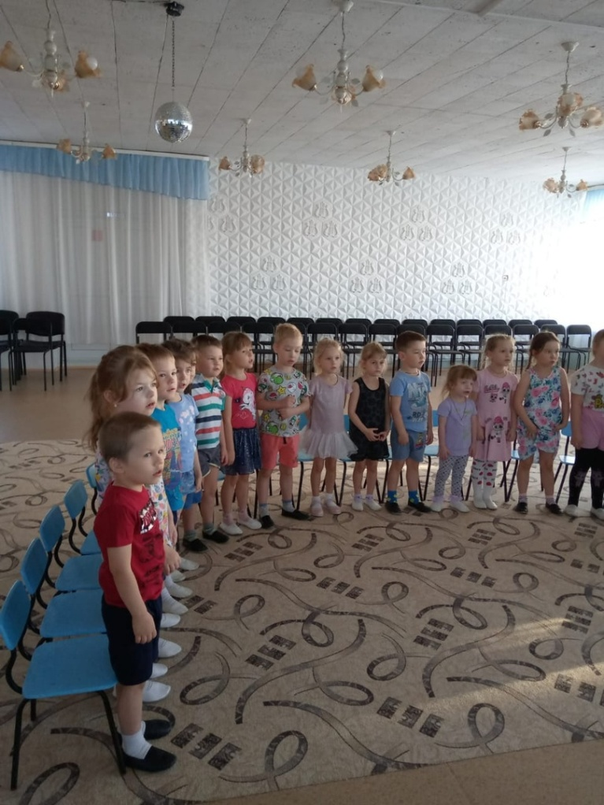
Исполнительство(пение)

Slide 14
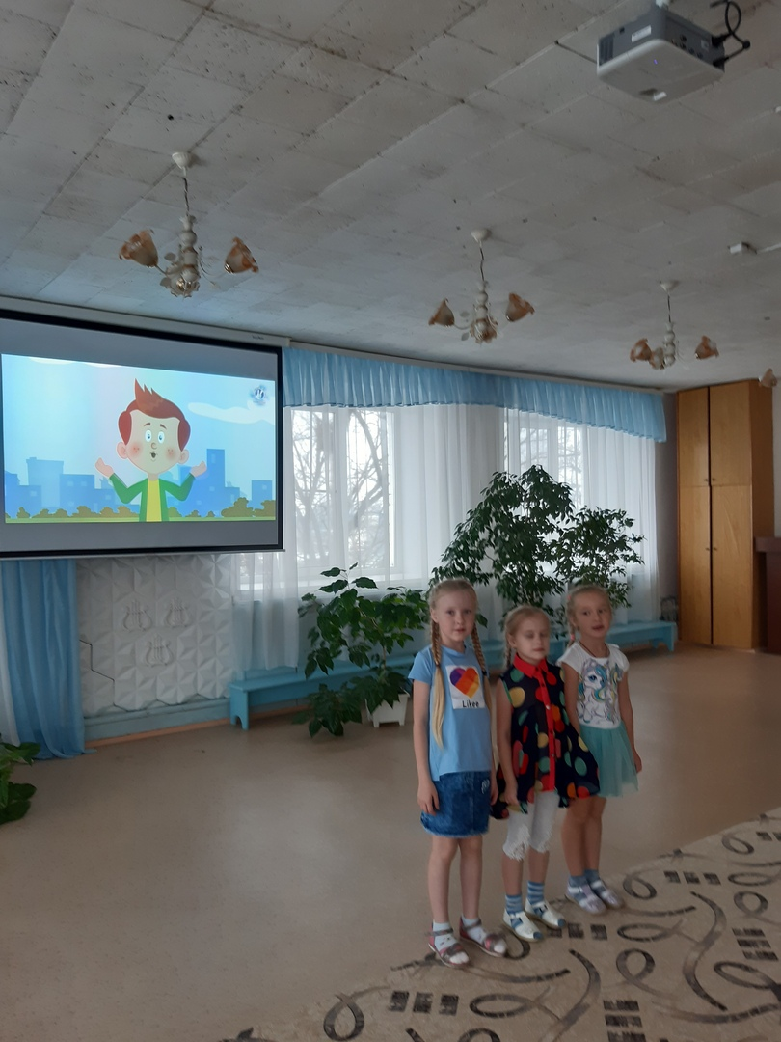
Работа над песней

Slide 15
Музыкально-ритмические движения

Slide 16
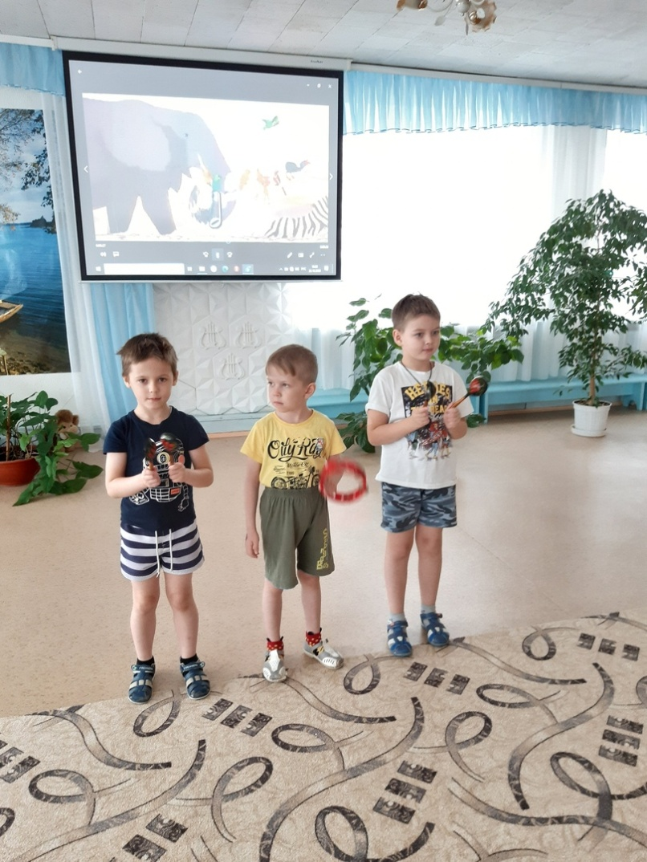
Игра на музыкальных инструменах

Slide 17
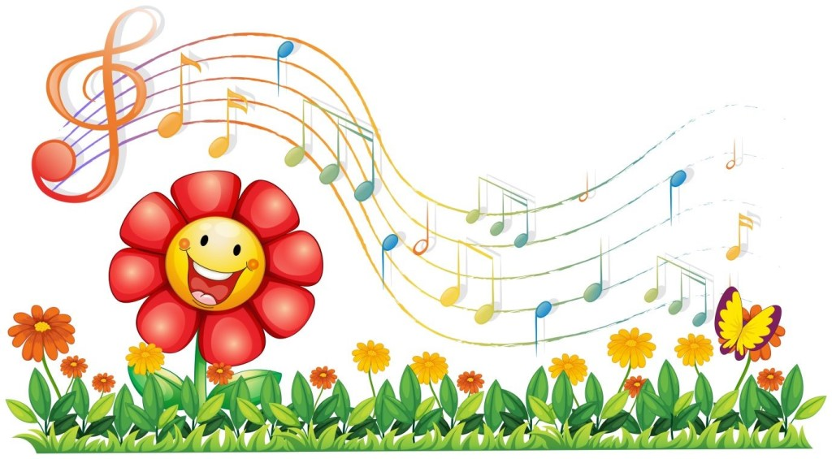
Развитие творческого потенциала
«Придумай песенку-поздравление для именинника!»
Какие движения можно придумать, слушая «песенку цветов»?
«Сочини грустную/веселую песенку для колокольчика»

Slide 19
Разнообразие досуга

Slide 20
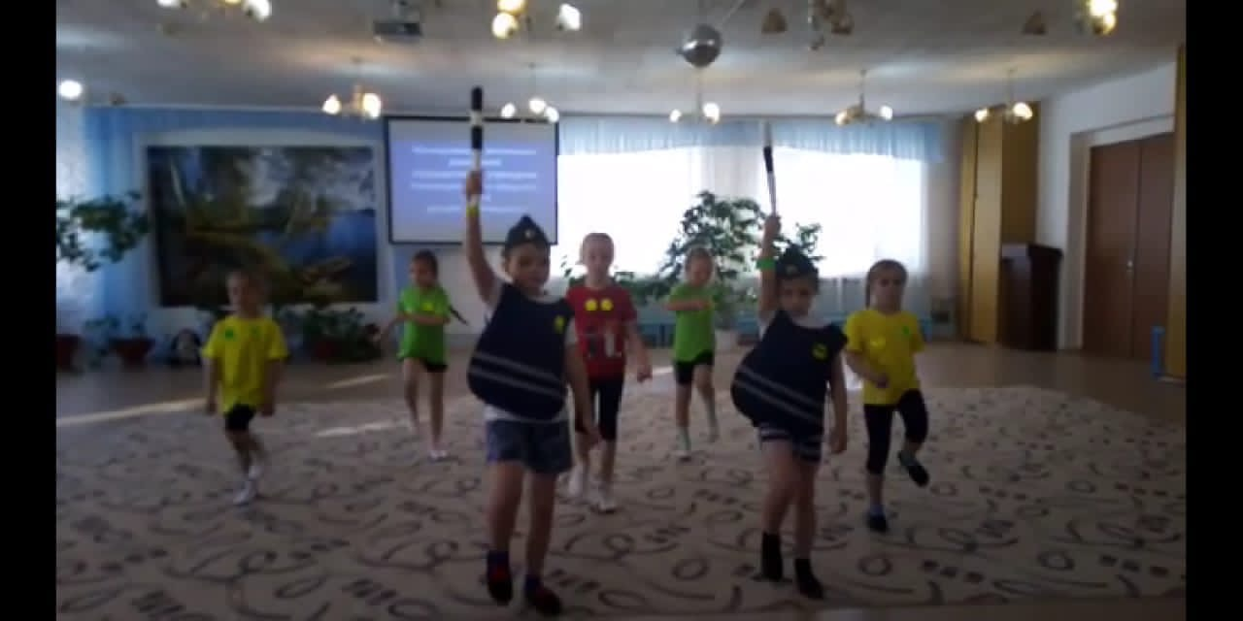
Фестивали и конкурсы

Slide 21
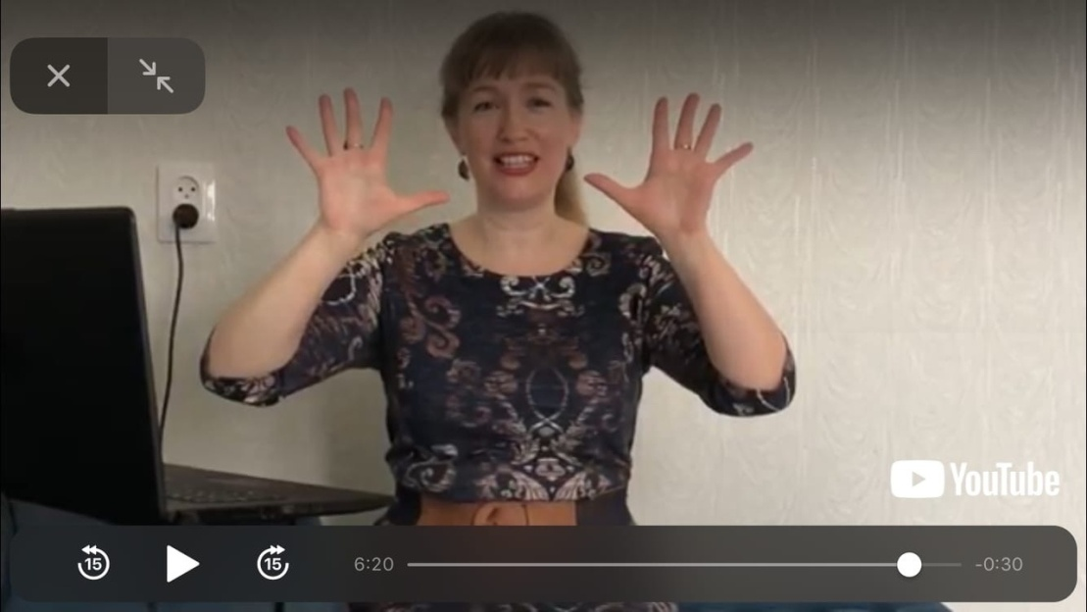
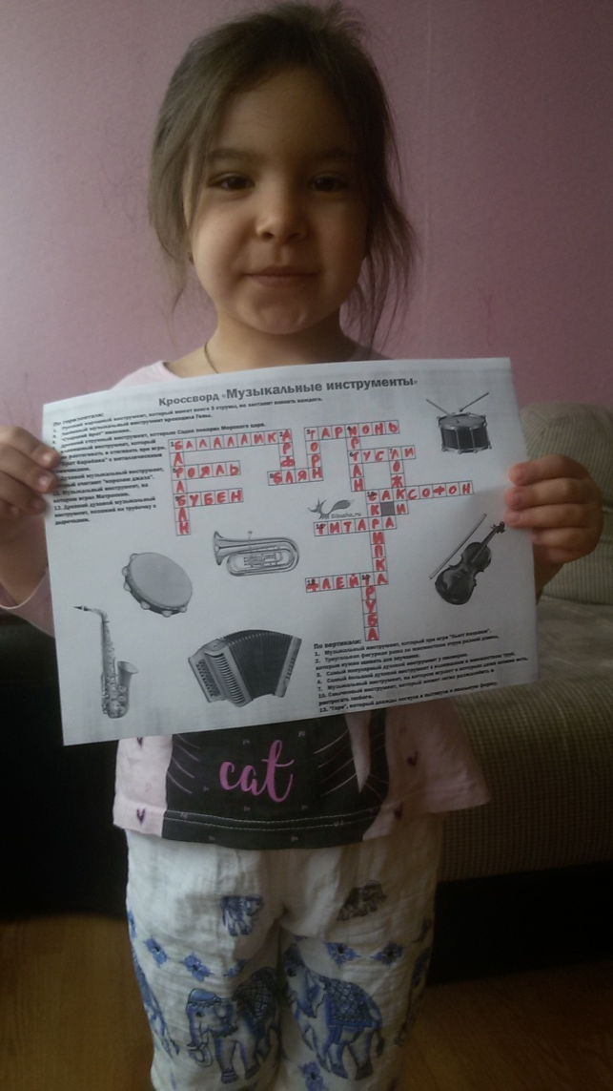
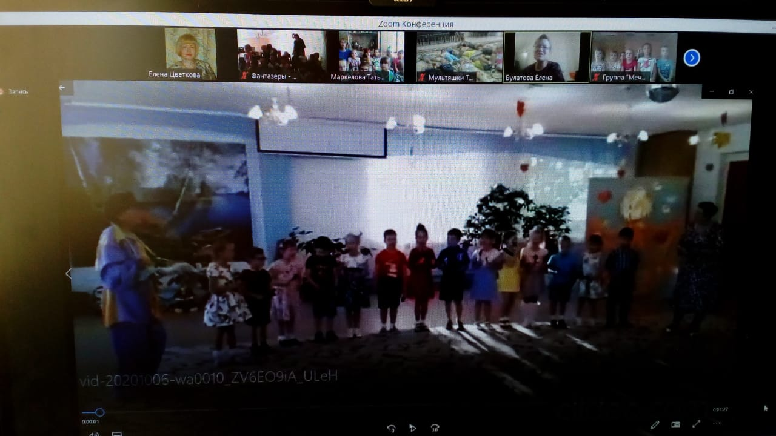
Дистанционное образование

Slide 22
Результаты работы
Развили разные виды восприятия и памяти у детей
Расширили ряд тем, доступных для понимания
Воспитали интерес к музыкальной культуре
Развили интегративные качества дошкольника
Организовали взаимодействие с родителями

Slide 23
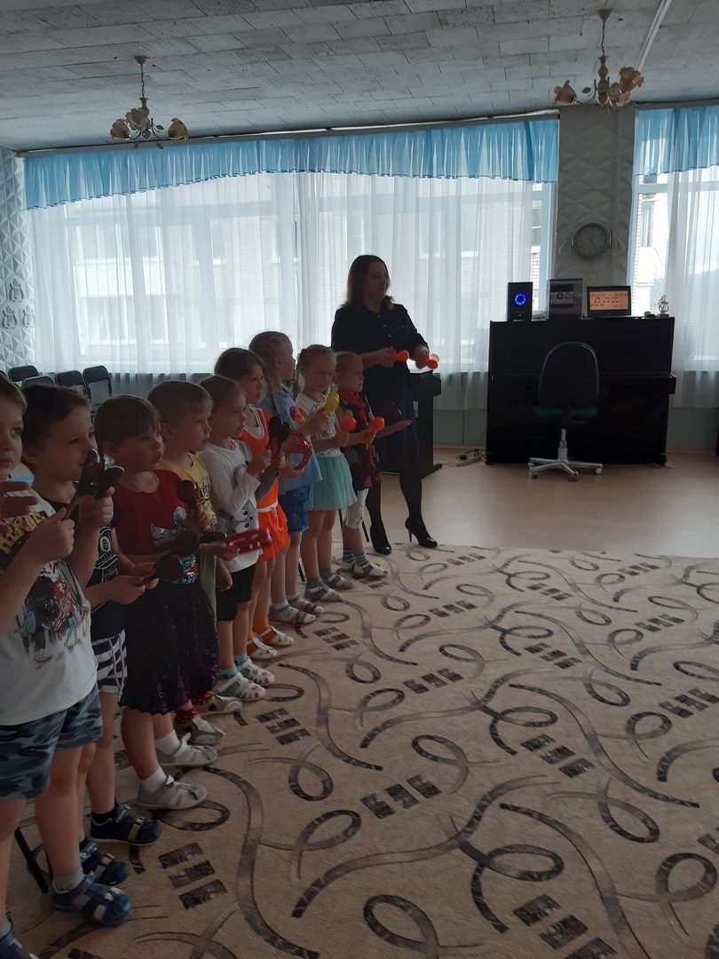
Планы и перспективы

Slide 24
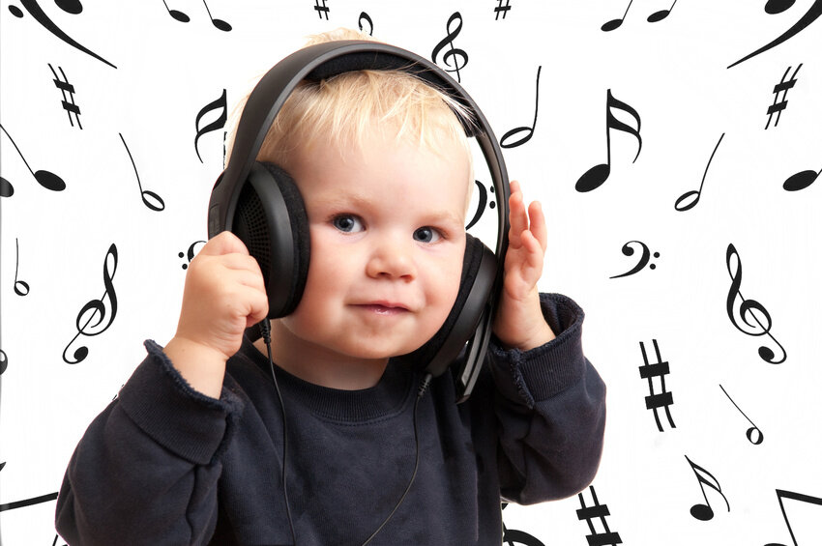
Спасибо за внимание!

